Slide 1



CẢNH BÁO ĐỘT NHẬP BẰNG NHẬN DIỆN KHUÔN MẶT
NHÓM 6:
PHẠM NGỌC MINH(TRƯỞNG NHÓM)
HOÀNG HẢI QUÂN
PHẠM QUYẾT THẮNG
NGUYỄN VĂN NAM
Giảng viên: ThS. Lê Trung Hiếu

Slide 2

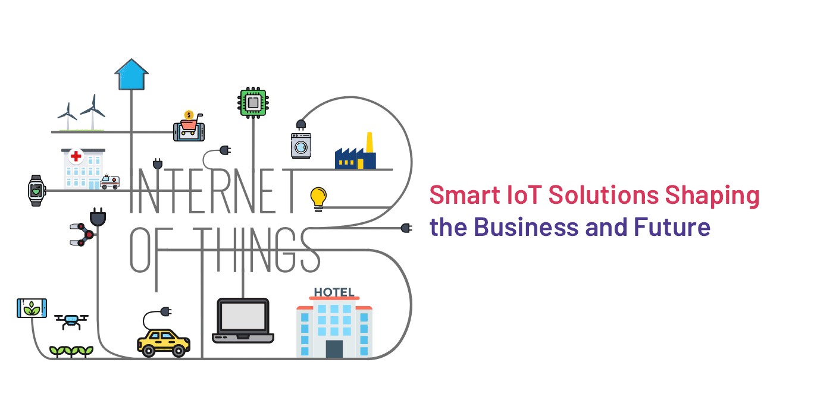

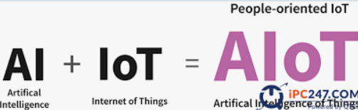
TỔNG QUAN
1: GIỚI THIỆU ĐỀ TÀI 2: ĐẶT VẤN ĐỀ 3: MỤC TIÊU 4: LỢI ÍCH 5: THÁCH THỨC
6: PHẦN CỨNG VÀ PHẦN MỀM
7: CÁCH THỰC HIỆN
8: KẾT QUẢ MONG ĐỢI
9: ĐÁNH GIÁ HỆ THỐNG
10: KẾT LUẬN

Slide 3
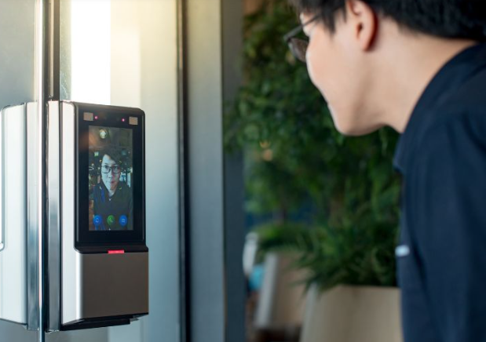
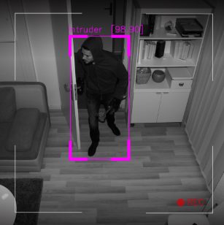
GIỚI THIỆU ĐỀ TÀI
Công nghệ nhận dạng khuôn mặt đang ngày càng phổ biến
Ứng dụng vào an ninh gia đình để nhận diện thành viên và phát hiện người lạ

Slide 4
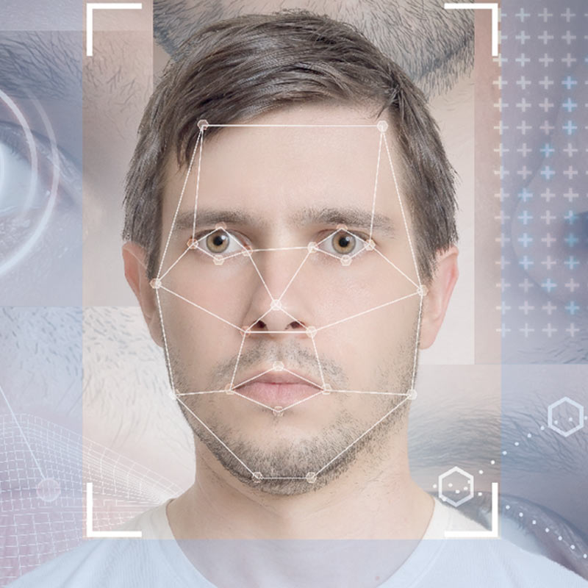
ĐẶT VẤN ĐỀ
Nhu cầu bảo vệ an ninh gia đình ngày càng cao
Các phương pháp giám sát truyền thống có nhiều hạn chế
Công nghệ AI giúp nhận diện khuôn mặt chính xác và nhanh chóng
Cần một giải pháp thông minh, có thể hoạt động tự động

Slide 5
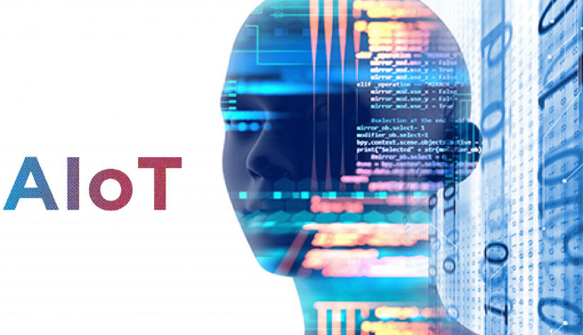
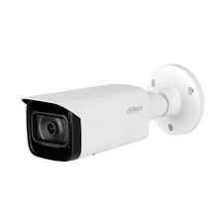
MỤC TIÊU
Các phương pháp giám sát truyền thống có nhiều hạn chế
Công nghệ AI giúp nhận diện khuôn mật chính xác và nhanh chóng
Cần một giải pháp thông minh, có thể hoạt động tự động

Slide 6
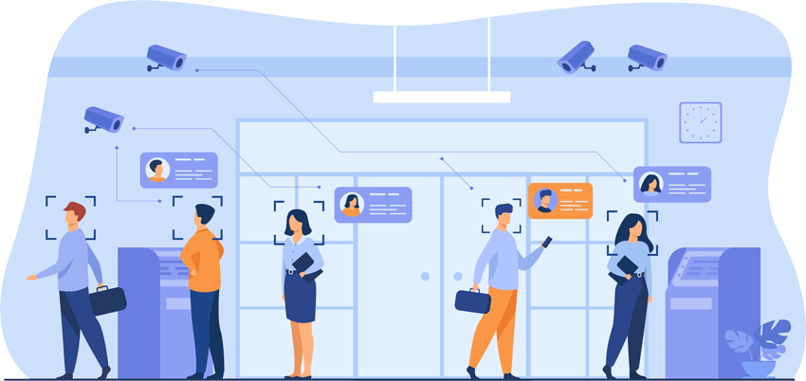
LỢI ÍCH
An toàn hơn: Giám sát thông minh, tự động cảnh báo khi phát hiện người lạ
Tiện lợi: Không cần theo dõi camera liên tục, có thể kiểm tra từ xa
Chính xác: Nhận diện nhanh, giảm thiểu báo động giả
Tự động hóa: Không cần can thiệp thủ công, tiết kiệm thời gian

Slide 7
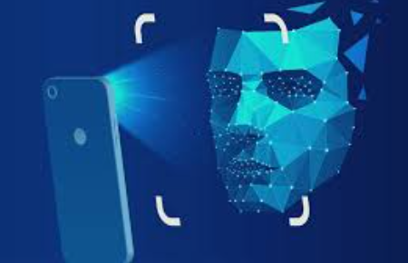
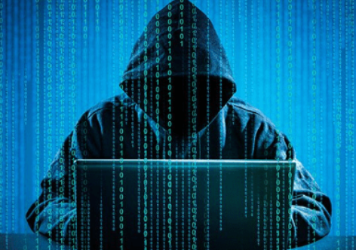
THÁCH THỨC
Độ chính xác của mô hình nhận diện cần được tối ưu
Ảnh hưởng của điều kiện môi trường (ánh sáng, góc quay, chất lượng camera)
Bảo mật dữ liệu khuôn mặt, tránh rò rỉ thông tin cá nhân
Kết nối và đồng bộ giữa phần mềm với phần cứng

Slide 8
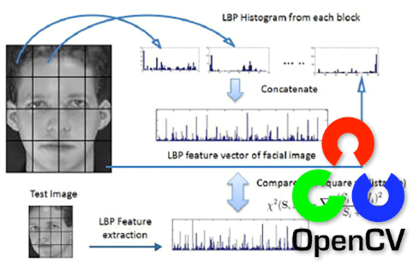
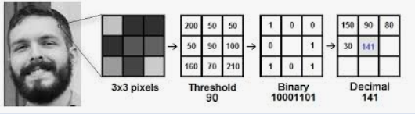
PHẦN CỨNG VÀ PHẦN MỀM
Phần cứng:
Camera giám sát (PC-Server, IP Camera...)
Bộ xử lý (PC)
Hệ thống cảnh báo (còi báo động-pc)
Phần mềm:
công nghệ LBPH (Local Binary Patterns Histograms) để nhận diện khuôn mặt.
OpenCV -contrib-python, pygame, sqlite3, pillow

Slide 9
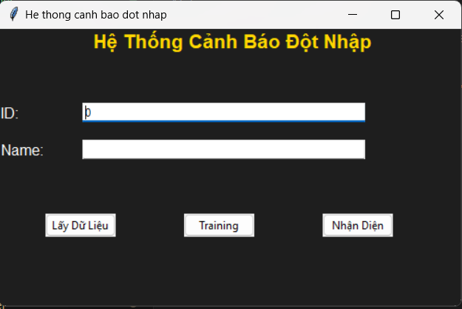
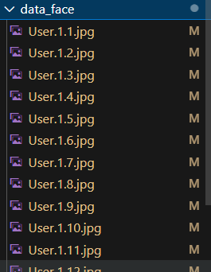
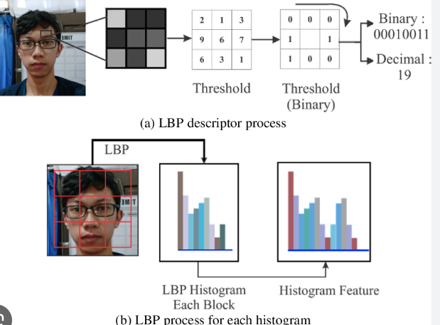
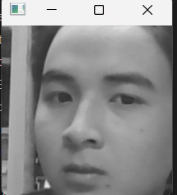
CÁCH THỰC HIỆN
Thu thập và xử lý dữ liệu khuôn mặt của thành viên gia đình bằng bảng điều khiển
Chuyển ảnh thành grayscale để giảm nhiễu và đơn giản hóa dữ liệu.
Triển khai mô hình LBPH để nhận diện khuôn mặt theo thời gian thực
Lập trình cửa sổ hiển thị thông tin và gửi cảnh báo
Ảnh kẻ đột nhập sẽ được lưu tại thư mục intruder sau mỗi 9s
Kèm phát âm thanh báo động
Kiểm tra, tối ưu hệ thống để hoạt động ổn định

Slide 10
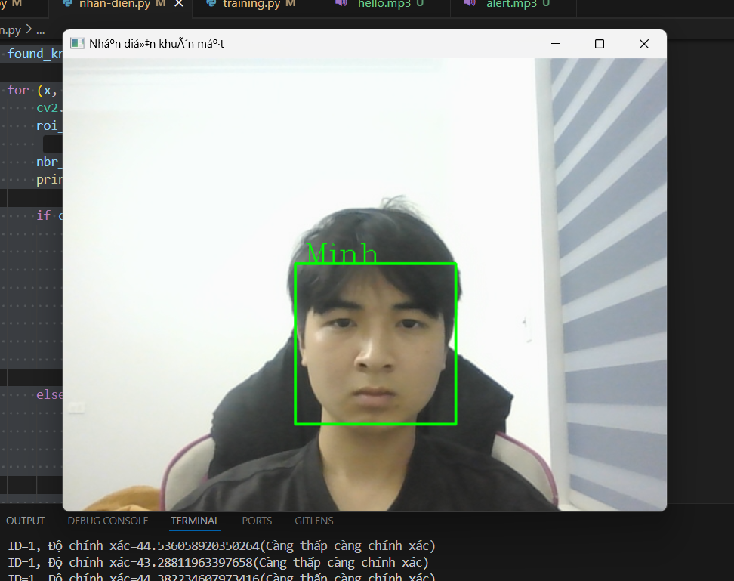
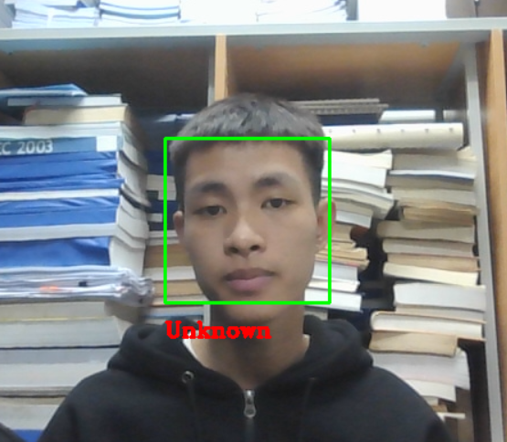
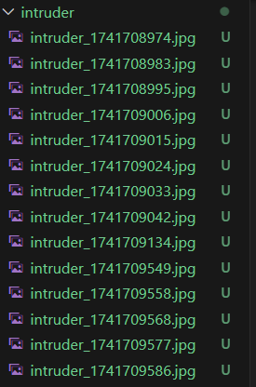
KẾT QUẢ MONG ĐỢI
Chương trình chạy thành công
Hiển thị thông tin người quen khi nhận diện
Báo động và chụp ảnh khi phát hiện người lạ trong camera
Log báo cáo thông tin về ID và độ chính xác phản hồi về máy chủ liên tục
1 số ảnh về chương trình đã làm được:

Slide 11
ĐÁNH GIÁ HỆ THỐNG
🔹 Điểm mạnh :
✔️ Đơn giản, dễ triển khai. ✔️ Hoạt động tốt với ảnh nhỏ. ✔️ Không bị ảnh hưởng nhiều bởi điều kiện ánh sáng.
🔹 Hạn chế: ❌ Dễ bị ảnh hưởng bởi thay đổi góc nhìn hoặc biểu cảm. ❌ Độ chính xác thấp hơn các phương pháp deep learning như FaceNet, dlib, hoặc YOLO.

Slide 12

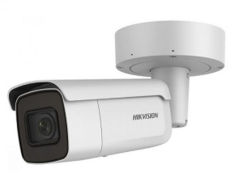
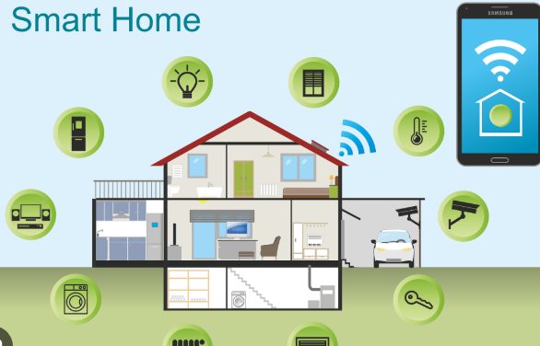


KẾT LUẬN
Hệ thống mang lại giải pháp an ninh thông minh, hiệu quả
Ứng dụng công nghệ AI giúp nhận diện nhanh, chính xác
Có thể mở rộng để tích hợp với hệ thống nhà thông minh
Là bước tiến trong việc bảo vệ an ninh gia đình
Hệ thống vẫn có thể nâng cấp sau này

Slide 13



